Slide 1
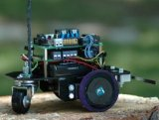
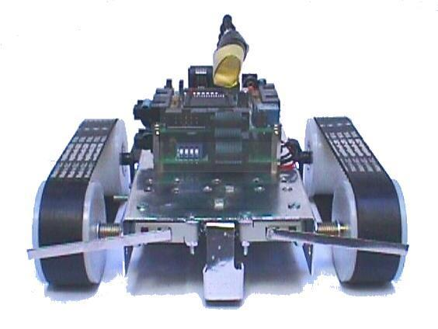
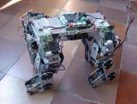

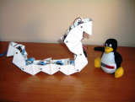
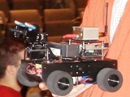
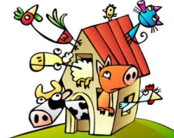
La Granja de Micro-Robots
Andrés Prieto-Moreno,
Ricardo Gómez y
Juan González

Slide 2
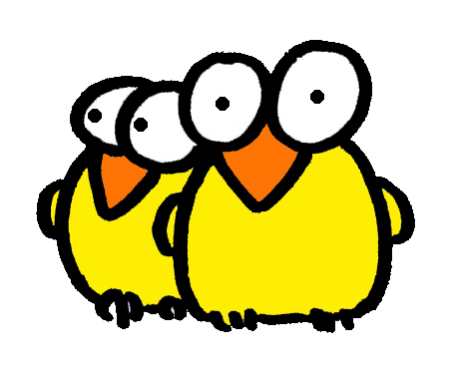
La Granja de Micro-Robots
¿Quienes somos?
¿Qué os vamos a contar?
¿Qué os vamos a enseñar?

Slide 3
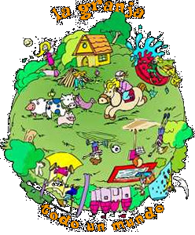
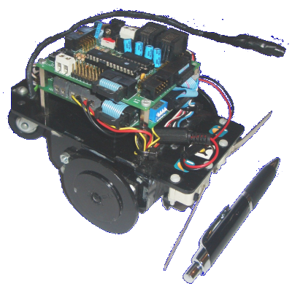
¡Hola Mundo!
La Robótica es apasionante...
La Robótica es divertida...
La Robótica es el futuro...
Pero... ¿Cómo empezar?
Robot “hola mundo”:
Se llama SKYBOT
Es el que usamos en los talleres
Robot abierto: Toda la información disponible

Slide 4
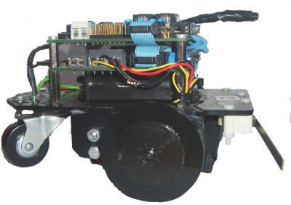
¡Hola Mundo!: Robótica
Software
Electrónica
Robótica
Software
Mecánica
Electrónica
Mecánica

Slide 5
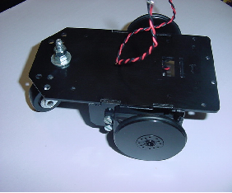
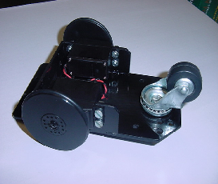
¡Hola Mundo!: Mecánica y motores
Piezas de plástico de 3mm
Servos “trucados”. Futaba 3003
Piezas de plástico
Ruedas motrices
Rueda “loca”
Motores

Slide 6
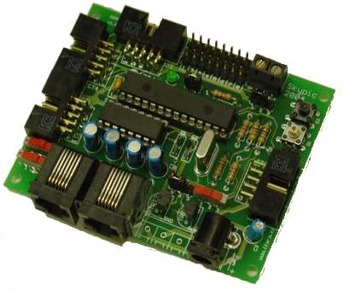
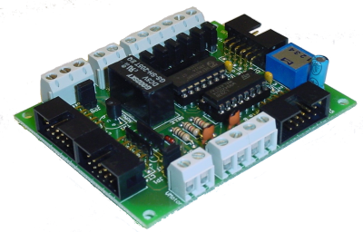
¡Hola Mundo!: Electrónica y Sensores
“Cerebro”: Tarjeta Skypic. Microcontrolador PIC
Etapa de potencia: Tarjeta Sky293
Es Hardware Libre
Skypic
Sky293
Sensores: Infrarrojos (CNY70), contacto (bumpers), luz...

Slide 7
¡Hola Mundo!: Software
El software determina el “comportamiento”
Un comportamiento “hola mundo” es seguir una línea negra. Es muy sencillo.
Skybot
Skybot
Skybot
Recto
Giro izquierda
Giro derecha

Slide 8
¡Hola Mundo!: Software
Lenguaje de programación C
Se compila y descarga al Skybot por puerto serie (bootloader)
Sensor de Luz
Bumpers
Sensores infrarrojos

Slide 9
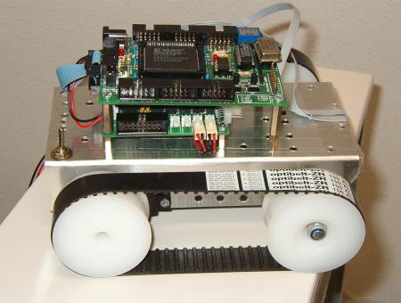
¡Hola Mundo!: Evolucionando
Una vez realizado “mi primer robot”, se puede ir evolucionando.
Cada persona estudia o trabaja en las áreas que más le gusten:
    Mecánica: estructura más robusta
    Electrónica: más sensores
    Software: otros comportamientos
Ejemplo: Dotar de “orugas” al Skybot:
Robot Clónico

Slide 10
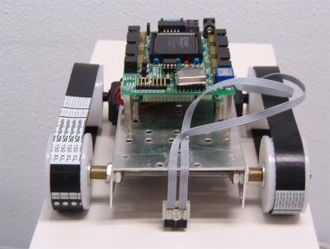
Robot Clónico
Estructura mecánica de aluminio
Utiliza orugas en vez de ruedas
Demostración: Comportamiento limpiamesas

Slide 11
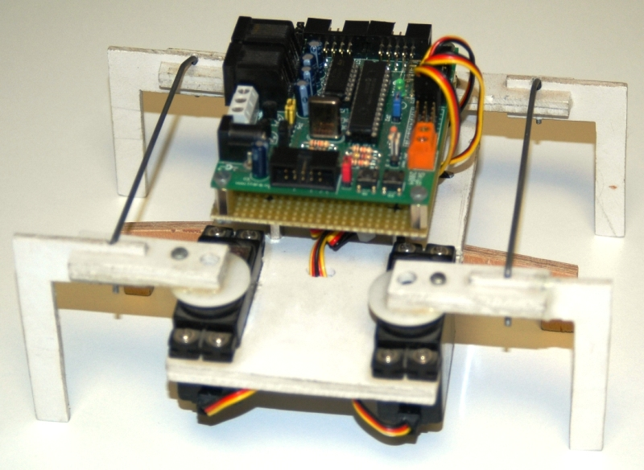
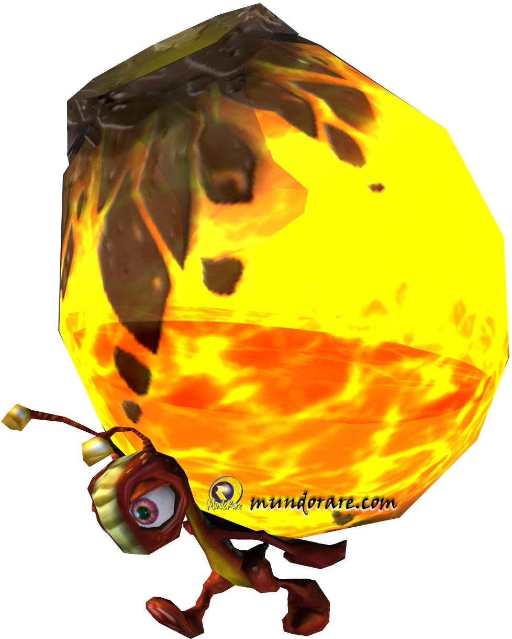
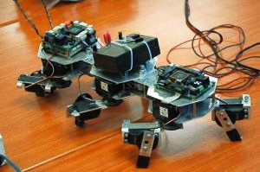
Sheila y Benita.
Las hormigas robot
Robot articulados
Sheila: 3 motores
Benita: 12 motores

Slide 12
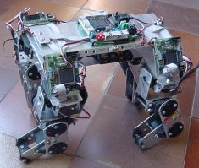
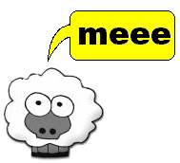
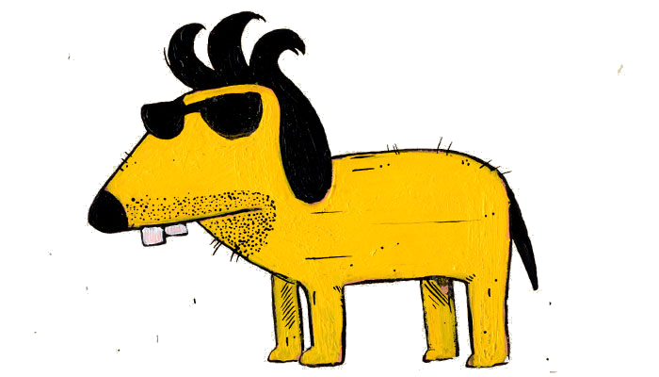
Pucho. El perro robot
Robot articulado
12 articulaciones
Estructura de aluminio
Proyecto fin de carrera de Andrés Prieto-Moreno (2001)
Red de microcontroladores

Slide 13
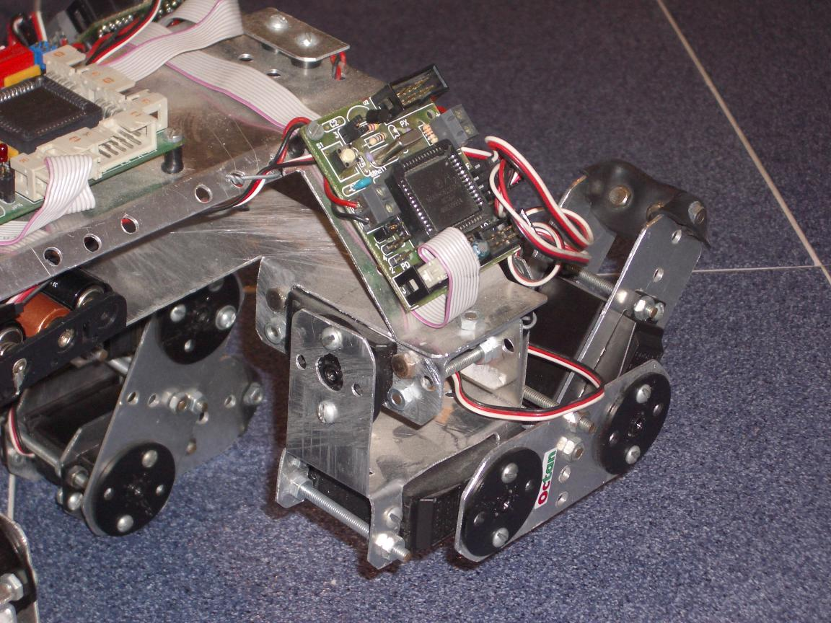
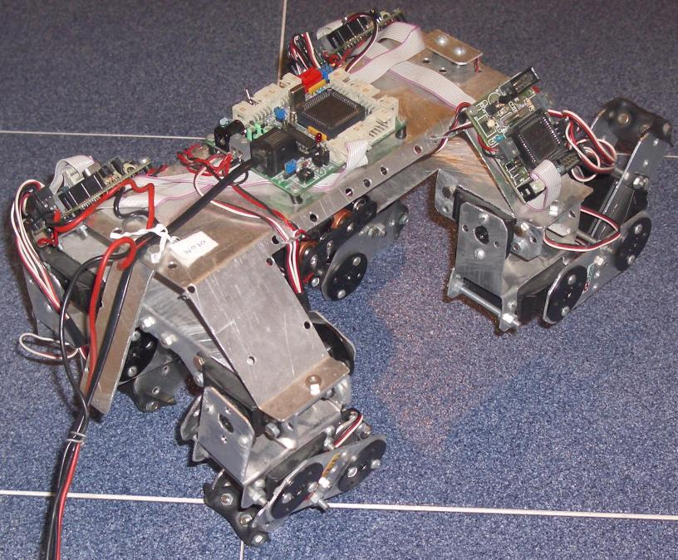
Pucho: Estructura mecanica
Control Central
Servo 1
Servo 2
Servo 3
Control servos

Slide 14
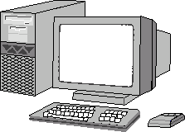
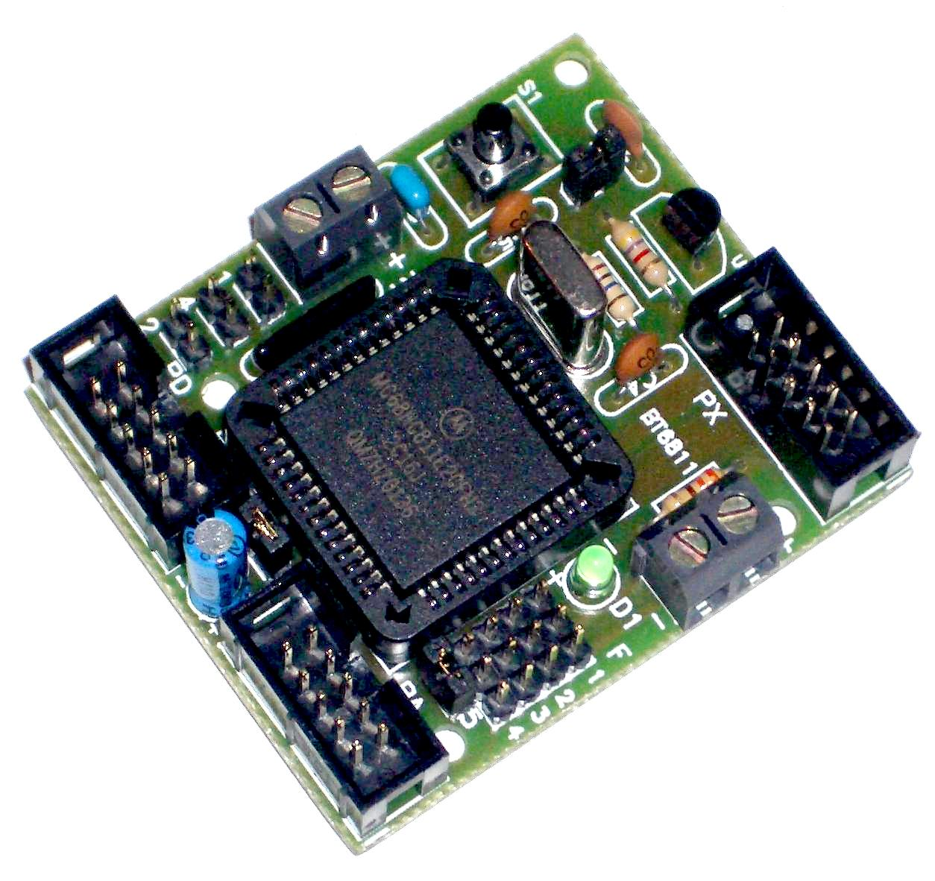
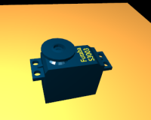
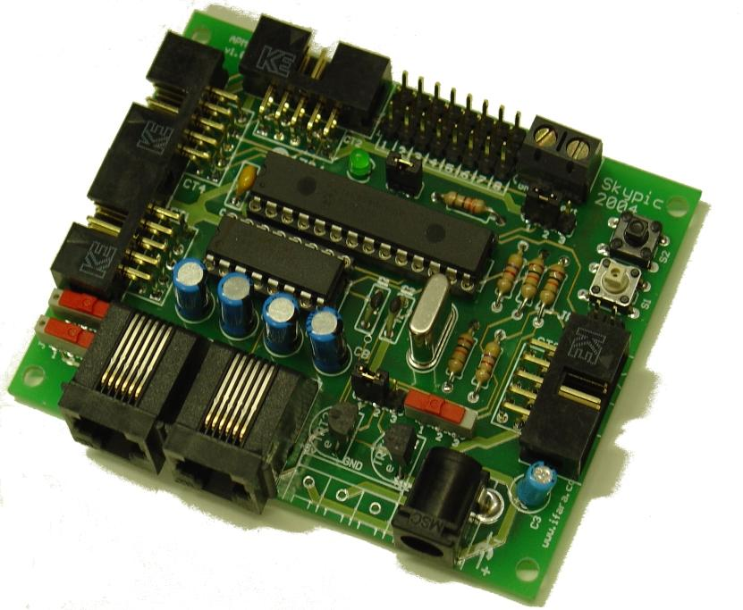
Pucho. Electrónica
x4
RS232
x4
SPI
x4

Slide 15
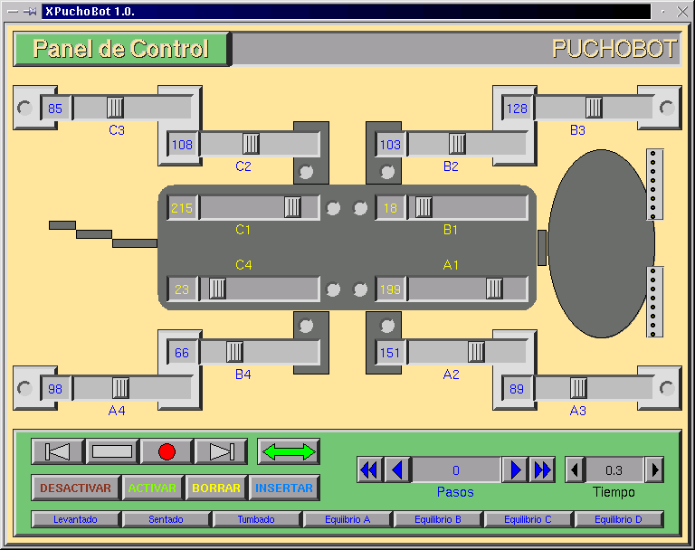
Pucho. Software

Slide 16




Familia Cube: Los robots gusanos

Slide 17

El módulo Y1
Robótica modular (1994)
Diseño centrado en los módulos
Sencillos, baratos...
Libres
Electrónica y alimentación fuera del módulo

Slide 18


Gusano “hola mundo” 1
Sólo tiene dos módulos
Se mueve hacia adelante y atrás
Los servos oscilan senoidalmente

Slide 19


Gusano “hola mundo” 2
Sólo tiene 3 módulos
Se mueve en 2D, sobre una superficie
Los servos oscilan senoidalmente

Slide 20


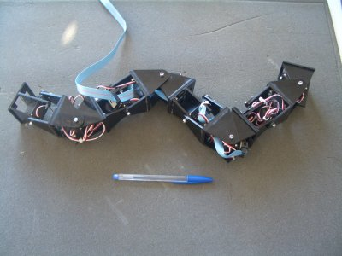
Gusano Hypercube
Formado por 8 módulos
4 rotan paralelos al suelo
4 rotan perpendicularmente
Controlado desde el PC

Slide 21
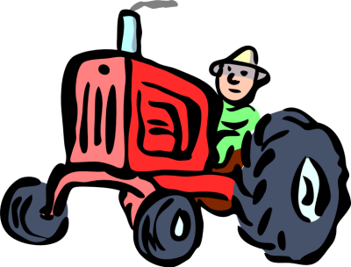
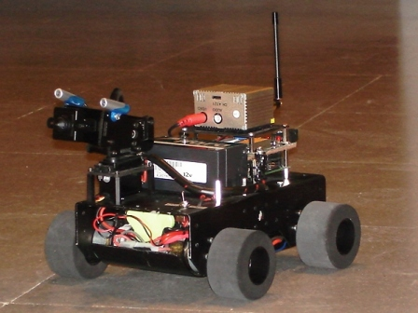
Joshua. La máquina
Plataforma móvil controlable desde el PC
Cámara y emisor de vídeo
Prototipo para exploración

Slide 22
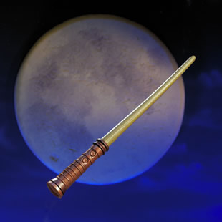
...y la varita mágica
También se pueden controlar los robots de manera “mágica” :-)

Slide 23

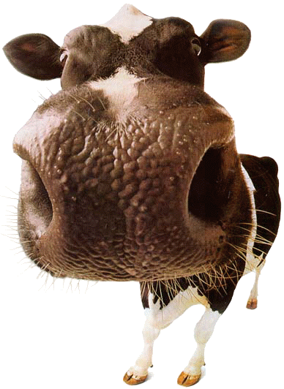

MUCHAS GRACIAS

